Slide 1
NTUA Appathon Project
“Internet and Application”
Τηγάνης Κωνσταντίνος Α.Μ.: 03116666

Slide 2




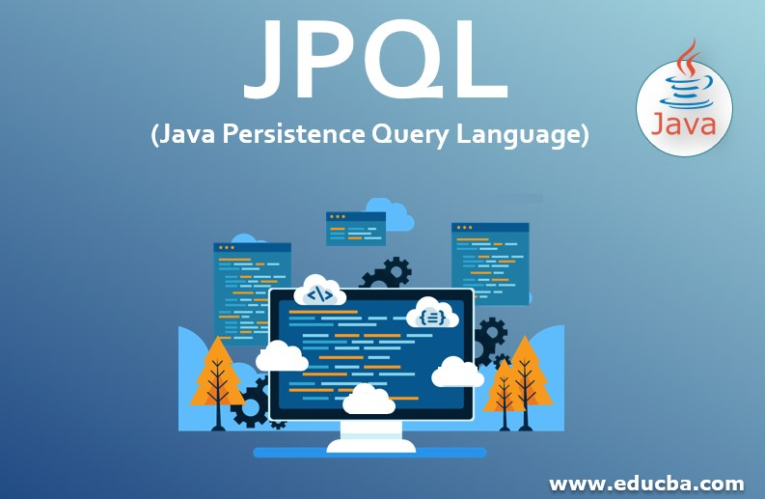
ΤΕΧΝΟΛΟΓΙΕΣ ΥΛΟΠΟΙΗΣΗΣ
JAVA
HTML
JAVASCRIPT
AJAX
JPQL

Slide 3
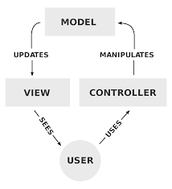
ΜΟΝΤΕΛΟ ΥΛΟΠΟΙΗΣΗΣ
MVC

Slide 4



ΕΠΙΛΟΓΕΣ ΟΡΓΑΝΩΣΗΣ & ΑΡΧΙΤΕΚΤΟΝΙΚΗΣ
MAVEN PROJECT
SPRING BOOT
ECLIPSE IDE
POSTGRESQL

Slide 5
ΑΝΑΛΥΣΗ ΥΛΟΠΟΙΗΣΗΣ
README.md στο GitHub
(https://github.com/TiganisKonstantinos/AppathonProject/blob/master/README.md)
YouTube Video
(https://youtu.be/cKllM_olQQ8)

Slide 6
POSTGRESQL ΒΑΣΗ
Φάκελος SQL dump στο GitHub
(https://github.com/TiganisKonstantinos/AppathonProject/tree/master/sql%20dump)
Χρειάζεται download και extract. Μέσα στο φάκελο είναι τρία αρχεία .rar, λόγω περιορισμού μεγέθους αρχείου του GitHub (έως 25 ΜΒ). Με το extract θα προκύψει αυτόματα ένα αρχείο dump.

Slide 7
MAVEN PROJECT
Φάκελος NTUA Project στο GitHub
(https://github.com/TiganisKonstantinos/AppathonProject/tree/master/NTUAProject)
Χρειάζεται download και open στο Eclipse.

Slide 8
Παράδειγμα χρήσης
Open Project στο Eclipse.
Built All.
Run.
Enter localhost:8080 σε έναν browser.
Enter π.χ. Covid, cancer στο search πεδίο.
Enter 01/01/2019 στο date from και 16/08/2020 στο Date to.
Click στον μεγεθυντικό φακό.

Slide 9
Ευχαριστώ!
Καλή συνέχεια – Καλή δύναμη!

